Slide 1

StreamZ Parte 2
MIEIC 2020/2021 | AEDA
André Pereira | up201905650
André Moreira | up201904721
Nuno Alves | up201908250

Slide 2



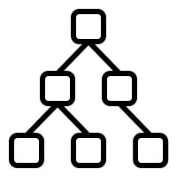






Problema
Melhorar aplicação de Streaming
Donations
Merchandising
Streamers 2.0

Slide 3
Solução
Criação de novas classes Donation e DonationItem
Adicionada BST<DonationItem> á dataBase e novo manager para a alterar
Modificou-se a maneira como se guardam os streamers. Os viewers e admins permaneceram no mapa e os streamers foram movidos para um unordered_set. Para ir buscar informação de um streamer, basta saber o nick, visto que a sua função de hash incide apenas sobre o nickname. Foi usada esta maneira visto que todos as relações entre classes já estava baseada nesse nickname.

Slide 4
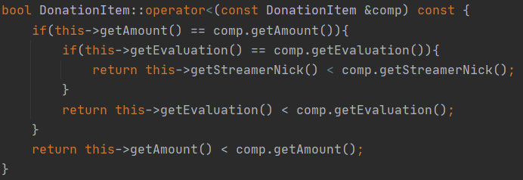
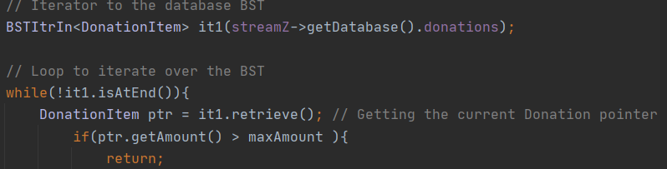
Solução
Donations: Foram definidos os operadores e a listagem é feita através de iteradores para manter ordenação
(excerto)SortingManager.cpp
Donation.cpp
Merchandising:
Streamers 2.0: Foi alterada a função de getUser. Caso o tipo de utilizador fosse um streamer, ia procurar no unordered_set.

Slide 5
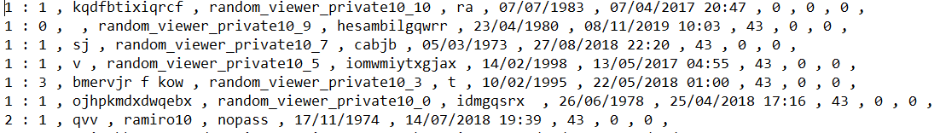
Ficheiros - Users
Data Nascimento
Entrou na plataforma
(Streamer)
ID da stream a streamar
Nickname
Password
=
Nome
(Viewer)
ID da stream a ver
Nº de nomes
Nº Seguidores
Tipo de User
Nº streams no histórico
Após o número de elementos de um certo parâmetro surgem, separados por “ , “ todos os elementos que lhe pertencem (se exisitrem).
Ex: Lista de seguidores. 2 , nick1 , nick2

Slide 6
Ficheiros - Streams
(enum)
(enum)
Linguagem
Genero
(Finished)
Tipo de Stream
Data de Inicio
=
Nº plvrs. título
MinAge
Tipo de Stream
(Finished)
Data de fim
Streamer
+
ID
Last ID
Nº Viewers
Após Nº Viewers surge, Nº FeedBack, lista dos nicks e feedback correspondente, Nº likes, Nº dislikes,
(Se PrivateStream ) Nº comments, lista dos comments, Nº whitelisted, lista nicks whitelisted ,
Comment: nick , Nº palavras do comment, lista das palavras

Slide 7
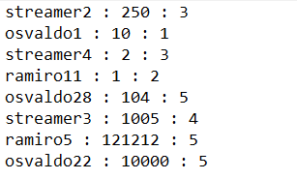
Ficheiros - Donations
Streamer Nick
Ammount donated
Evaluation

Slide 8

Ficheiros - Orders
Máximo de ordens por streamer
Nome do viewer
Quantidade comprada
Nome do streamer
Disponibilidade de compra

Slide 9
Excepções
Global
Date
Users
Streams
DoesNotExist
BadDateFormat
AlreadyExists
AlreadyInStreamException
EmptyDataBaseException
InvalidDate
FollowStreamerException
AlreadyInWhiteListException
RestrictedAgeException
MaxViewersReach
NotInStreamException
TROCAR POR EXEPÇÕES NOVAS
NotInWhiteListException
NotPrivateStreamException
RestrictedStreamException

Slide 10
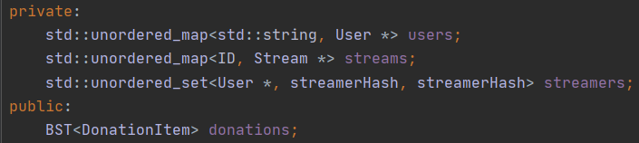
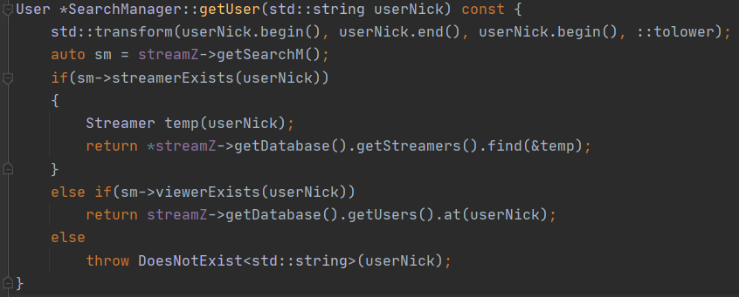
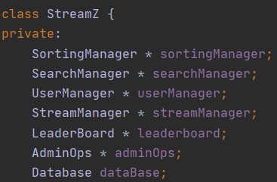
Pesquisa
Pesquisa da BST é feita através de iteradores em ordem, desta forma os elementos obtidos ficam devidamente organizados.
A informação relevante aos streamers foi movida para um unordered_set. Teve de se modificar a função getUser.
DataBase.h
StreamZ.h
SearchManager.cpp

Slide 11



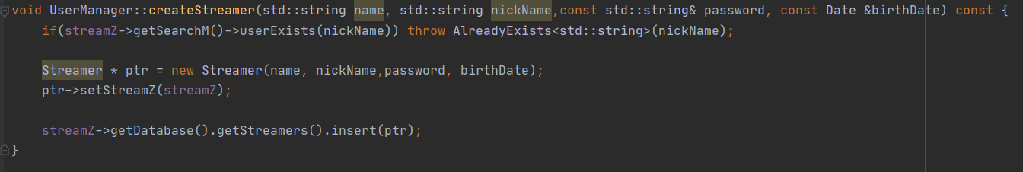
Criar/Atualizar/ Remover
Inserção e remoção de elementos na BST são feitos a partir dos métodos definidos em BST.h.
A conta de streamer tem a opção de desativar a conta e também adicionamos a opção de apagar permanentemente. Também pode ser alterado o seu nome e a sua password.
Viewer.h
UserManager.cpp

Slide 12
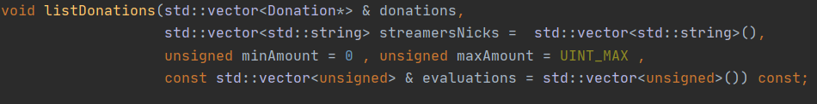
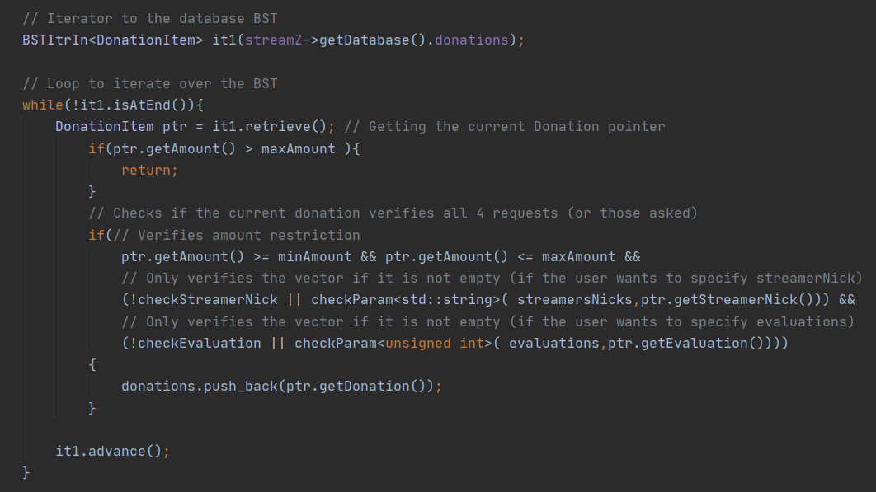
Listagem
Listagem das Donations admite vários parâmetros, portanto é possível filtrar a informação.
SearchManager.cpp
Permite listagens com diferentes parametros.
(excerto) SearchManager.cpp

Slide 13
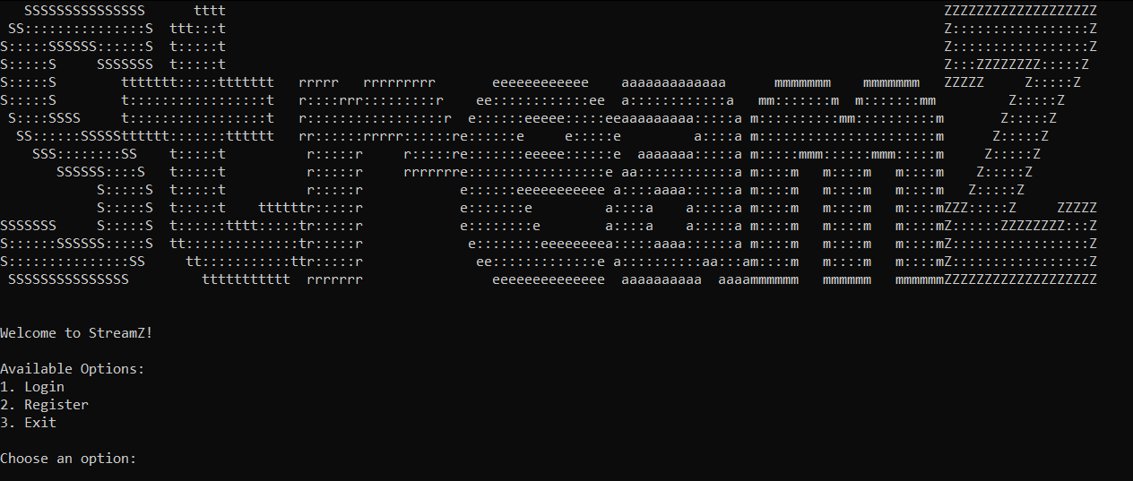
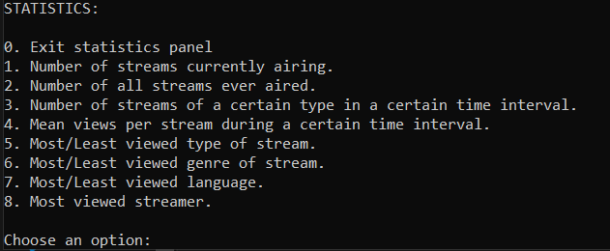
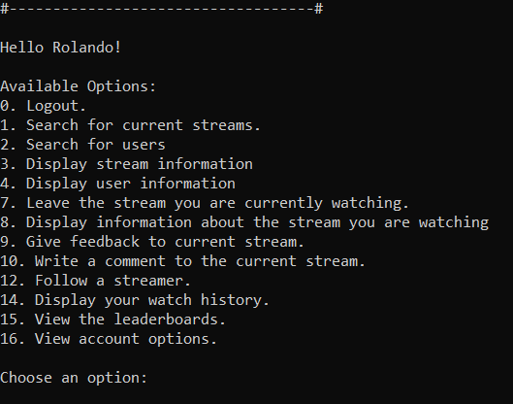
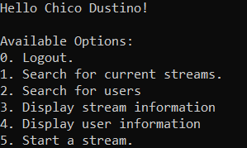
UI
Exemplo Viewer
Escolher a opção correspondente como é indicado no ecrã
Login Page
Pode fazer login com usernick e password
Criar uma nova conta(admin – apenas uma vez, streamer ou viewer).
Exemplo conta admin
Várias estatísticas possiveis
Exemplo Streamer

Slide 14
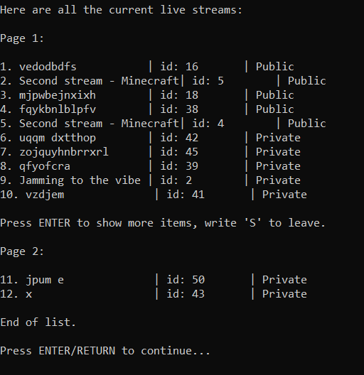
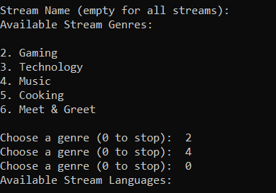
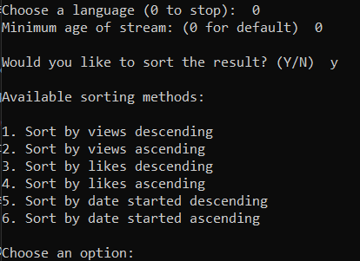
UI – Pesquisas
Escolher vários parametros
Não escolher nenhum género implica pesquisar por todos
Escolher 0 para parar de adicionar elementos à pesquisa
Ordenar à escolha se assim desejar
Sistema de páginas
Objetivo de não apresentar demasiadas entradas no ecrã de uma vez só.

Slide 15
Destaque - Listagem
Foi alargada a feature de pesquisas costumizadas às doações.
Chama-se a função de pesquisa respetiva com vetores dos parametros correspondentes. Se for enviado vetor vazio, aceita todos. Ex:
Enviar vetor com os valores de avaliação.
Enviar valor minimo.
Enviar valor máximo.
Neste caso, por se tratar de uma BST não faria sentido alterar a ordenação que esta impõe no seu conjunto de dados, por isso permanece ordenada pelo montante e pela avaliação.

Slide 16
Observações
Gostaríamos de realçar que a segunda parte to trabalho foi relativamente simples de implementar visto que o trabalho realizado anteriormente estava bastante bem estruturado.
A conta de streamer tem agora um código associado. Caso tenho o código de estado a 1, deve receber likes na próxima stream iniciada. Caso esteja a 2 este já usufruiu do seu bónus de reativação. Implementamos esta feature desta maneira para prevenir o abuso de utilizadores de forma a obter likes de forma injusta.
Testes com auxilio à library Google Tests para assegurar a qualidade e a robustez do código.

Slide 17
Dificuldades
Guardar apontadores nos membros das classes para ter acesso direto às funções da classe associada. No entanto, como havia classes que dependiam umas das outras, carregar ficheiros seria bastante mais difícil pelo facto de certos objetos ainda não terem sido carregados para o programa. Para isso usamos nicknames e ID’s das streams como identificadores únicos.
Ligação entre as diferentes classes em relação a chamada de métodos. Para tal usamos a classe StreamZ como interligação entre as várias classes.
Garantir que não ficaria nenhuma referencia quando algum objeto fosse apagado do sistema. Tal causaria chamar funções sobre apontadores nulos. Conseguido através da implementação de destrutores.
O trabalho foi igualmente distribuido (André Moreira – 33.33%, André Pereira – 33.33%, Nuno Alves – 33.33%)

